Slide 1
Репрессии ГКЦ в послевоенные годы.
Презентацию выполнила ученица III курса
Забавина Анастасия

Slide 2
Гонение УГКЦ.
После окончательного установления советской власти УГКЦ подверглась гонениям со стороны
советского государства.
В связи с тем, что она оказывала поддержку украинским националистам, боровшимся против советской власти, за независимость Украины, и поддерживала контакты с центром мирового католицизма — Ватиканом.

Slide 3
Ликвидация УГКЦ
(Львовский Собор 1946)
Решение было принято на Львовском соборе 1946 г. проводившимся под председательством отца Гавриила Костельника, и при активном участии НКВД.
Советское правительство и НКВД рассматривало УГКЦ как центр националистического движения на Западной Украине.

Slide 4
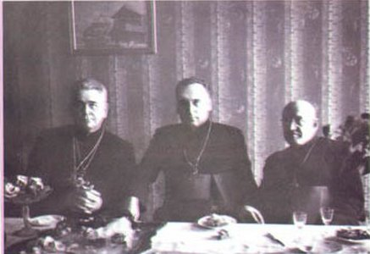
Члены Инициативной группы по воссоединению УГКЦ с Православной Церковью протопресвитер Г.Костельник, епископы Михаил(Мельник) и Антоний(Пельвецкий) после завершения собора. 10 марта 1946 г.

Slide 5
Делегат собора 1946 г. от Львовской епархии, священник Савчинский:
"Словом кацапский шовинизм, ШЕПТИЦКИЙ первый порвал бы с Римом и создал бы самостоятельную украинскую автокефальную церковь, но не с Москвой, а без нее. Киев - центр, а не Москва, но не было возможности, а сейчас большевики уцепились за эту возможность, но в свою пользу. Патриарх всея Руси, а Украина - колония и политическая, и экономическая, а теперь к сожалению, и религиозная - после собора. Здесь фактически дело не в папе римском, а в политике. "

Slide 6
Первоначальный план оперативной разработки и ликвидации УГКЦ был разработан НКВД еще в 1940-41 и 11.01.1941 утвержден Наркомом Внутренних Дел СССР Л.Берия.

Slide 7
Отрыв УГКЦ от Запада и в первую очередь от Ватикана путем создания автономной или автокефальной украинской церкви с последующим ее присоединением к РПЦ.
После войны от промежуточной фазы создания украинской церкви НКВД отказалось и приступило к непосредственной ликвидации УГКЦ через ее объединение с РПЦ.

Slide 8
В рамках мероприятий НКВД 1940-1941, планировалось спровоцировать раскол внутри церкви (между сторонниками восточного и западного обрядов)

Slide 9
Из плана мероприятий НКГБ по ликвидации греко-католической церкви в западных областях Украины от 26-30.09.1945 года:
* "В целях стимулирования перехода греко-католических приходов в православие, использовать налоговый пресс, дифференцируя его с таким расчетом, чтобы православные приходы облагались нормально и не выше 25%, объединившиеся вокруг Инициативной группы греко-католической церкви по воссоединению ее с православием - 40%, греко-католические приходы и монастыри - 100% максимальной налоговой ставки.[...]
* Обеспечить возможность полной ликвидации греко-католической церкви путем воссоединения ее с русской православной церковью."

Slide 10
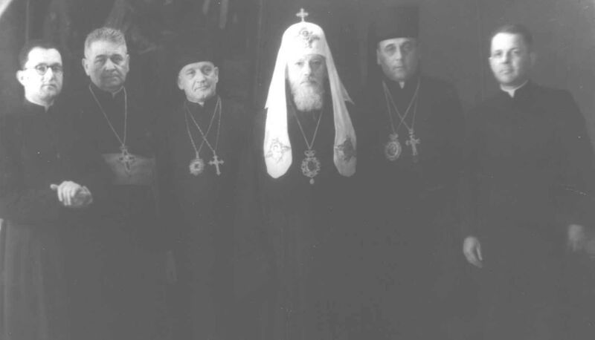

Slide 11
Для придания собору легитимности и каноничности НКГБ рекомендовало Центральной Инициативной группе разослать приглашения на собор наиболее видным деятелям оппозиции, в том числе и брату умершего митрополита Андрея Шептицкого - настоятелю Студитских монахов Клименту Шептицкому.

Slide 12
Все епископы УГКЦ, отказались участвовать в этом соборе. Большинство епископата УГКЦ впоследствии подверглись репрессиям.

Slide 13
